Slide 1
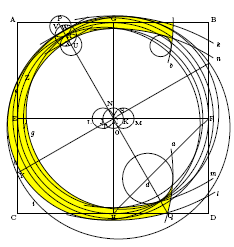
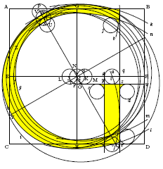
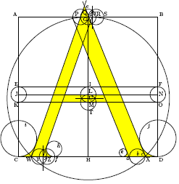
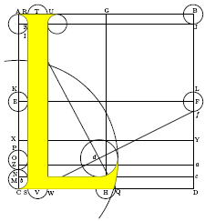

CGAL and the Qt4 GraphicsView Framework
  A.Fabri & L. Rineau
  GeometryFactory
Notes:
CGAL est une collection de composants logiciels dans le domaine du calcul geometrique.
CGAL est en meme temps un projet Open Source dont GeometryFactory est membre

Slide 2
Objective
Replace demos using the CGAL::Qt_widget based on Qt3
Use GraphicsView framework of Qt4
  Use existing widget
  Profit from functionality of framework
Notes:
CGAL est disponible sous une license open source et sous une license commerciale.
Les utilisateurs commercial n'achetent pas toute la bibliotheque mais seulement les composants logiciel dont ils ont besoin.

Slide 3
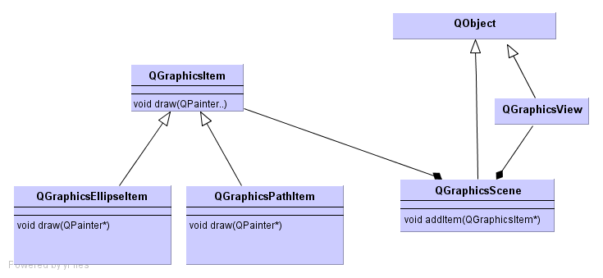
Qt GraphicsView Framework
Notes:
CGAL est disponible sous une license open source et sous une license commerciale.
Les utilisateurs commercial n'achetent pas toute la bibliotheque mais seulement les composants logiciel dont ils ont besoin.

Slide 4
Recap: Qt Signals and Slots
signal: void QPushButton::toggled(bool);
slot: void MyApplication::doSomething(bool);
int main()
{
QPushButton* button = ...;
MyApplication* application = ...;
connect(button, SIGNAL(toggled(bool)),
application, SLOT(doSomething(bool)) );
}
Notes:
CGAL est disponible sous une license open source et sous une license commerciale.
Les utilisateurs commercial n'achetent pas toute la bibliotheque mais seulement les composants logiciel dont ils ont besoin.

Slide 5
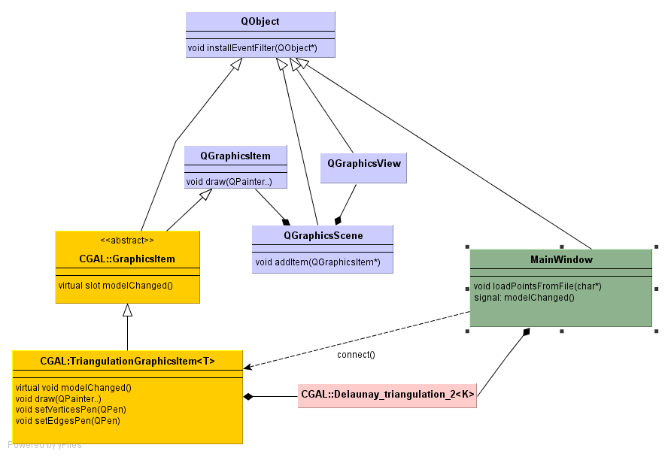
CGAL and Qt GraphicsView
Notes:
CGAL est disponible sous une license open source et sous une license commerciale.
Les utilisateurs commercial n'achetent pas toute la bibliotheque mais seulement les composants logiciel dont ils ont besoin.

Slide 6
Recap: Event Handler
Events:
  Mouse click/move/release and wheel
  Key press/release
Events are forwarded: ScrollArea → GraphicsView → GraphicsScene → GraphicsItem
Can be intercepted and even discarded
  bool QObject::eventFilter(QObject*, Qevent*);
  void QObject::installEventHandler(QObject*)
Notes:
CGAL est disponible sous une license open source et sous une license commerciale.
Les utilisateurs commercial n'achetent pas toute la bibliotheque mais seulement les composants logiciel dont ils ont besoin.

Slide 7
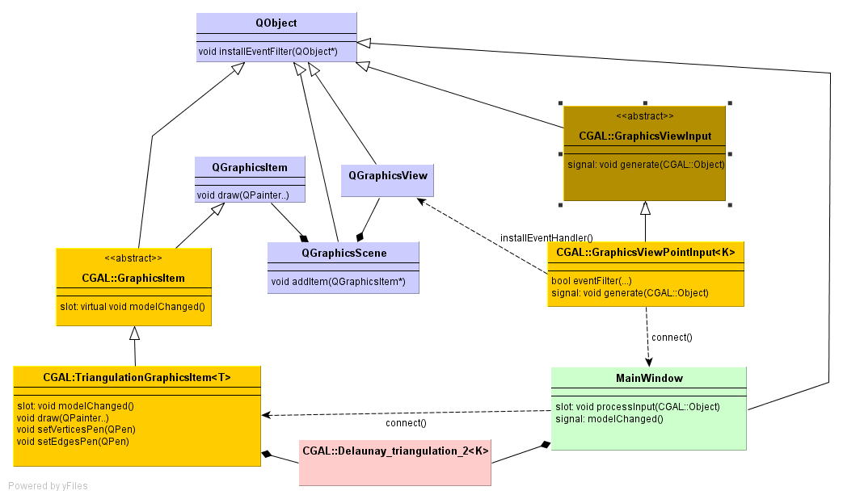
Event Handler for Input
Notes:
CGAL est disponible sous une license open source et sous une license commerciale.
Les utilisateurs commercial n'achetent pas toute la bibliotheque mais seulement les composants logiciel dont ils ont besoin.

Slide 8
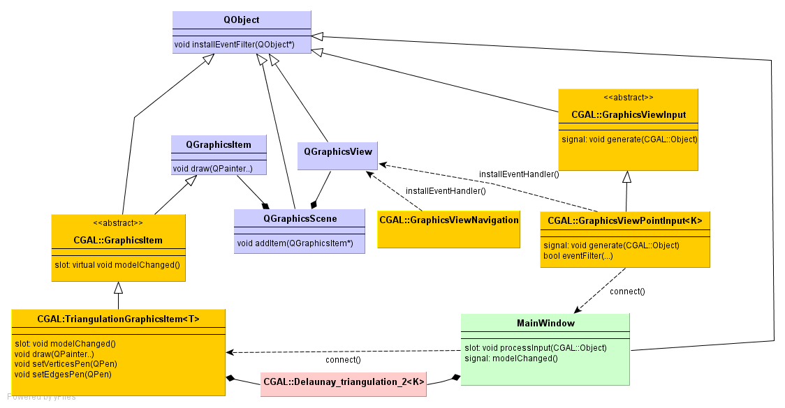
Event Handler for Navigation
Notes:
CGAL est disponible sous une license open source et sous une license commerciale.
Les utilisateurs commercial n'achetent pas toute la bibliotheque mais seulement les composants logiciel dont ils ont besoin.

Slide 9
Qt Designer
A GUI for designing Qt based GUIs
A code generator for setting up the GUI
Automatically generated connections:
Signal toggled(bool) of action_ShowVoronoi
gets connected to :
void MainWindow::
on_actionShowVoronoi_toggled(bool b)
Notes:
CGAL est disponible sous une license open source et sous une license commerciale.
Les utilisateurs commercial n'achetent pas toute la bibliotheque mais seulement les composants logiciel dont ils ont besoin.

Slide 10
Qt Resources
Embeds icons, html pages in the executable
Predefined resources files for all demos, e.g., for icons of I/O related buttons
Handled by QtDesigner
Notes:
CGAL est disponible sous une license open source et sous une license commerciale.
Les utilisateurs commercial n'achetent pas toute la bibliotheque mais seulement les composants logiciel dont ils ont besoin.

Slide 11
Naming Conventions
In namespace CGAL
In directory <CGAL/IO/...>
Prefix GraphicsView or infix GraphicsItem
Concatenated capitalized words (like Qt)
in order to avoid naming convention mix in member functions
Examples
  QRectF CGAL::GraphicsItem::boundingRect();
  CGAL::GraphicsViewPointInput<K>
Notes:
CGAL est disponible sous une license open source et sous une license commerciale.
Les utilisateurs commercial n'achetent pas toute la bibliotheque mais seulement les composants logiciel dont ils ont besoin.

Slide 12
Summary
We blend into the GraphicsView framework
Only little code base to maintain
Qt4 based CGAL demos are in reach
We will rewrite at least important demos

